Slide 1
Кипкеева Роза Сулеменовна учитель математики МБОУ «СОШ а. Кызыл-Октябрь»

Slide 3
Один господин писал о себе: … пальцев у меня двадцать пять на одной руке, сколько же на другой, да на ногах десять…» Почему он такой урод?

Slide 8
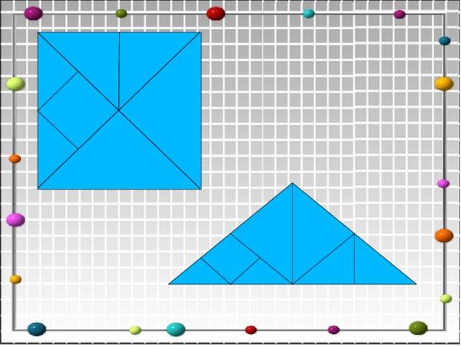

Slide 10
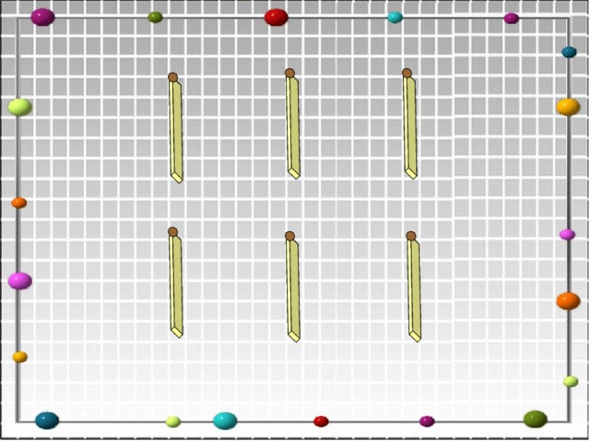

Slide 11
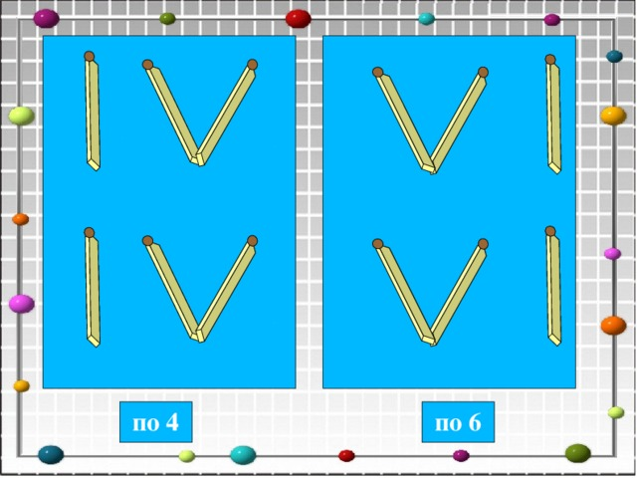

Slide 12
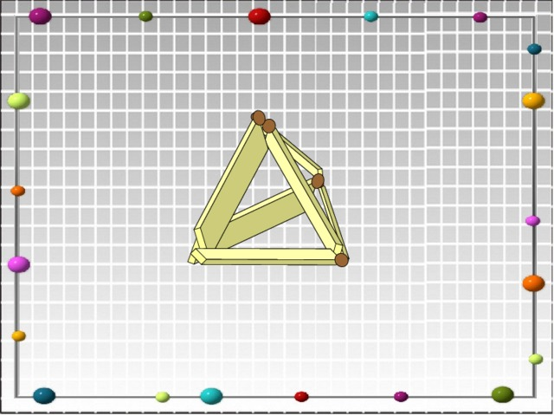

Slide 14
